Slide 1


Javascript
Professor: Jean Max S Krebs

Slide 2

O que é
JavaScript é uma linguagem de programação que permite a você criar conteúdo que se atualiza dinamicamente, controlar múltimídias, imagens animadas e muito mais coisas interessantes.
O JS ou JavaScript é uma linguagem de programação de alto-nível, criada no meio da década de 90, mais precisamente em 1996 pelo programador Brendan Eich que, além de criar o JavaScript, foi também um dos fundadores da Mozilla Corporation.

Slide 3
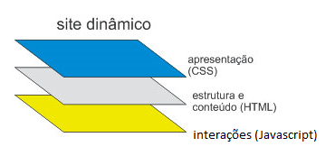
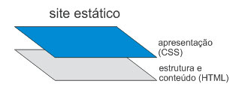
Terceira Camada

Slide 4
Comentários
/*
^{Código multilinhas}
^{comentado}
*/
^{// código in-line comentado}
É mais comum usar comentários de linha única.
Comentários de bloco são frequentemente usados ​​para documentação formal.

Slide 5


Variáveis
Assim como na álgebra, as variáveis ​​armazenam valores:
Assim como na álgebra, variáveis ​​são usadas em expressões:
Pelo exemplo acima, você pode imaginar que a variável Z é 11.

Slide 6
Quando usar var, let ou const?
1. Sempre declare variáveis
2. Sempre use const se o valor não deve ser alterado
3. Sempre use const se o tipo não deve ser alterado (Arrays e Objetos)
4. Use somente let se não puder usar const
5. Use somente var se você PRECISA oferecer suporte a navegadores antigos.

Slide 7
Block Scope (Escopo Global ou Âmbito Global)
Variáveis ​​declaradas dentro de um bloco { } não podem ser acessadas de fora do bloco:
Antes do ES6 (2015), o JavaScript não tinha Block Scope.
JavaScript tinha escopo global e escopo de função.
O ES6 introduziu duas novas palavras-chave JavaScript: let e const.
Essas duas palavras-chave forneceram o Block Scope em JavaScript.
Exemplo:
function {
let x = 2;
const y = 2;
}
// x can NOT be used here
// y can NOT be used here

Slide 8
Cannot be Redeclared (Não pode ser redeclarado)
var x = 10;
// Here x is 10
{
var x = 2;
// Here x is 2
}
// Here x is 2
//SUCESSO porém com problemas
let x = "John Doe";
let x = 0; //erro

Slide 9

O Operador de Atribuição
Em JavaScript, o sinal de igual ( =) é um operador de "atribuição", não um operador "igual a".
Em JavaScript, no entanto, faz todo o sentido: ele atribui o valor de x + 5 a x.
(Ele calcula o valor de x + 5 e coloca o resultado em x. O valor de x é incrementado em 5.)

Slide 10
Eventos
Eventos HTML são "coisas" que acontecem com elementos HTML.
Quando JavaScript é usado em páginas HTML, o JavaScript pode "reagir" a esses eventos.
Uma página da web HTML terminou de carregar
Um campo de entrada HTML foi alterado
Um botão HTML foi clicado

Slide 11
Eventos
Muitas vezes, quando os eventos acontecem, você pode querer fazer alguma coisa.
JavaScript permite que você execute código quando eventos são detectados.
O HTML permite que atributos do manipulador de eventos, com código JavaScript, sejam adicionados aos elementos HTML.

Slide 12
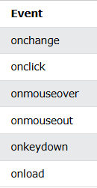
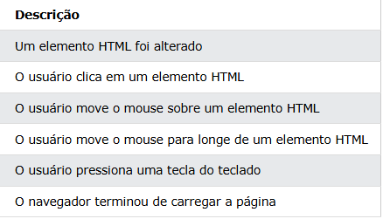

Slide 13
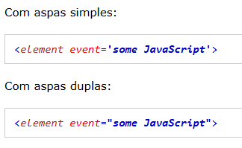
Eventos
O código JavaScript geralmente tem várias linhas de comprimento. É mais comum ver atributos de eventos chamando funções:

Slide 14
Funções (Sintaxe)
Uma função JavaScript é definida com a function palavra-chave , seguida de um nome , seguido de parênteses () .
Nomes de funções podem conter letras, dígitos, sublinhados e cifrões (mesmas regras das variáveis).
Os parênteses podem incluir nomes de parâmetros separados por vírgulas: ( parâmetro1, parâmetro2, ... )
O código a ser executado pela função é colocado entre chaves: {}

Slide 15
Funções (Sintaxe)
function nomedafuncao(parâmetro1, parâmetro2, parâmetro3) {
// code to be executed
}
Os parâmetros da função são listados entre parênteses () na definição da função.
Os argumentos da função são os valores recebidos pela função quando ela é invocada.
Dentro da função, os argumentos (os parâmetros) se comportam como variáveis ​​locais.

Slide 16
Funções (Retorno)
Quando o JavaScript atinge uma return instrução, a função para de ser executada.
Se a função foi invocada a partir de uma instrução, o JavaScript "retornará" para executar o código após a instrução de invocação.
Funções frequentemente calculam um valor de retorno . O valor de retorno é "retornado" de volta para o "chamador":

Slide 17
Funções (Retorno - Sintaxe)
// Função é chamada, o valor x será o que for retornado pela return dentro da função myFunction, logo: 12
let x = myFunction(4, 3);
function myFunction(a, b) {
// Function returns the product of a and b
return a * b;
a = 12;
return a * b;
}

Slide 18
Funções
<script>
function displayNome() {
return document.getElementById(‘display’) .innerHTML = ”Jean Max”;
}
</script>
<button onclick="displayNome()">MEU NOME É:</button>
<p id="display"></p>

Slide 19
JavaScript pode alterar o conteúdo HTML
Um dos muitos métodos JavaScript HTML é getElementById().
O exemplo abaixo "encontra" um elemento HTML (com id="hello") e altera o conteúdo do elemento (.innerHTML) para "Hello JavaScript":
document.getElementById("hello").innerHTML = "Hello JavaScript";
<p id="hello">JavaScript pode mudar o conteúdo HTML. </p>
JavaScript aceita aspas simples e duplas:

Slide 20
JavaScript pode alterar estilos CSS
Um dos muitos métodos JavaScript HTML é getElementById().
O exemplo abaixo "encontra" um elemento HTML (com id="hello") e altera o estilo do elemento (.style.fontSize) para "35px":
document.getElementById("hello").style.fontSize = "35px";
<p id="hello" style=”fontSize: 10px;”>Hello World</p>

Slide 21
JavaScript pode ocultar elementos HTML
Um dos muitos métodos JavaScript HTML é getElementById().
O exemplo abaixo "encontra" um elemento HTML (com id="hide") e altera o estilo do elemento (.style.display) para "none":
document.getElementById("hide").style.display = "none";
<p id="hide" style=”display: block;”>Posso sumir!</p>

Slide 22
FORMULÁRIOS
<head>
<meta charset="UTF-8">
<meta name="viewport" content="width=device-width, initial-scale=1.0">
<title>Formulário</title>
<script src="js/script.js">
</script>
</head>

Slide 23
FORMULÁRIOS
<body>
<form name="myForm" action="#" method="post">
Name: <input type="text" name="fname">
<button type="submit" value="Submit">Submit<button>
</form>
<p id="resultado"></p>
</body>

Slide 24
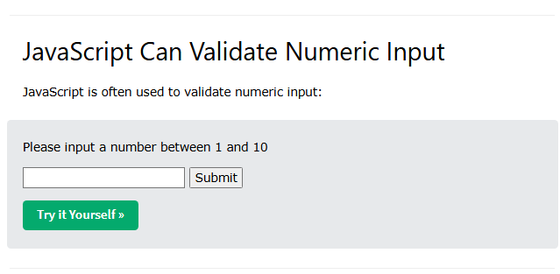
OUTRO EXEMPLO FORMULÁRIOS
https://www.w3schools.com/js/js_validation.asp
CLIQUEM

Slide 25
ATIVIDADE FORMULÁRIOS (2 / 2)
Estude o código copiado
Crie um formulário que tenha 5 campos obrigatórios
E este formulário deve ser tratado com Javascript
E com Javascript, mostrar os dados do formulário na tela
Fazer utilizando a tag form com inputs dentro e outro arquivo com a tag div no lugar da tag form, mas mantendo os inputs como estão
Crie um arquivo de texto, nome “resposta” e responda o porquê com form não funciona corretamente e div sim, e pesquise opções para resolver esse problema da tag form
Envie para o email: professor.jeanmax@gmail.com ou uma pasta no github com o nome TrabalhoJavascript/formulario/(arquivos)

Slide 26
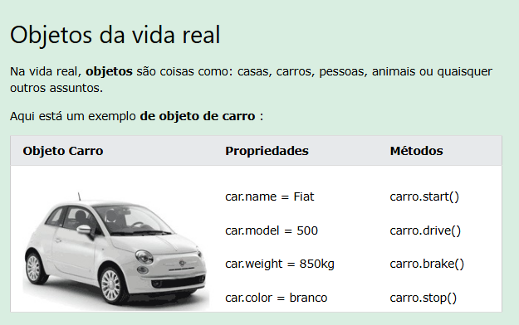
Objetos

Slide 27
Propriedades do objeto
Um carro real tem propriedades como peso e cor:
car.name = Fiat, car.model = 500, car.weight = 850kg, car.color = branco.
Objetos de carro têm as mesmas propriedades , mas os valores diferem de carro para carro.

Slide 28
Métodos de Objetos
Um carro real tem métodos como partida e parada:
carro.start(), carro.drive(), carro.brake(), carro.stop().
No mundo real, cada uma dessas ações ocorre em momentos diferentes, dependendo do que está acontecendo. O mesmo vale para o objeto carro: os métodos são chamados em momentos específicos, de acordo com a lógica do programa.

Slide 29
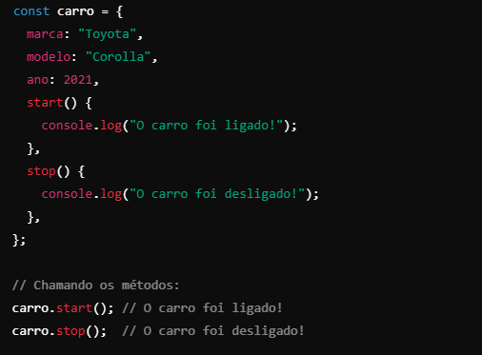
Métodos: exemplo de uso

Slide 30
Variáveis x Objetos ​​JavaScript
É uma prática comum declarar objetos com a palavra-chave const.
let nome = "Jean";
const pessoa = {primeiroNome:"Jean", ultimoNome:"Krebs", idade:50, corDosOlhos: "Azul"
};
const pessoa = {
primeiroNome: "Jean",
ultimoNome: "Krebs",
idade: 50,
corDosOlhos: "Azul"
};
Espaços e quebras de linha não são importantes. Um inicializador de objeto pode abranger várias linhas:

Slide 31
Outra forma de inicializar um objeto
const pessoa = {};
// Add Properties
pessoa.primeiroNome = "Jean";
pessoa.ultimoNome = "Krebs";
pessoa.idade = 50;
pessoa.corDosOlhos = "Azul";

Slide 32
Propriedades
// objectName.property
let idade = pessoa.idade;
//objectName["property"]
let idade = pessoa["idade"];
//objectName[expression]
let idade= person[x];

